Slide 1

一次接触 永不分离
ONCE CONTACT, NEVER SEPERATE
永耐胶水
YONGNAI ADHESIVE
水性环保胶粘剂 · 中英宣传册
Water-based Adhesive · Chinese-English Brochure
自有生产线 · 年产能 10,000+ 吨 · 20–1200 kg 全规格
In-house production line · 10,000+ tons per year · 20–1200 kg packaging
东莞市永耐环保科技有限公司
Dongguan Yongnai Environmental Technology Co., Ltd.
永耐胶水 YONGNAI · 水性胶粘剂
01 / 22
Notes:
这是永耐胶水的中英宣传册。和贝之然用同一套版式，讲的是水性胶粘剂：自有生产线、年产能一万余吨、包装从二十公斤到一千二百公斤。

Slide 2
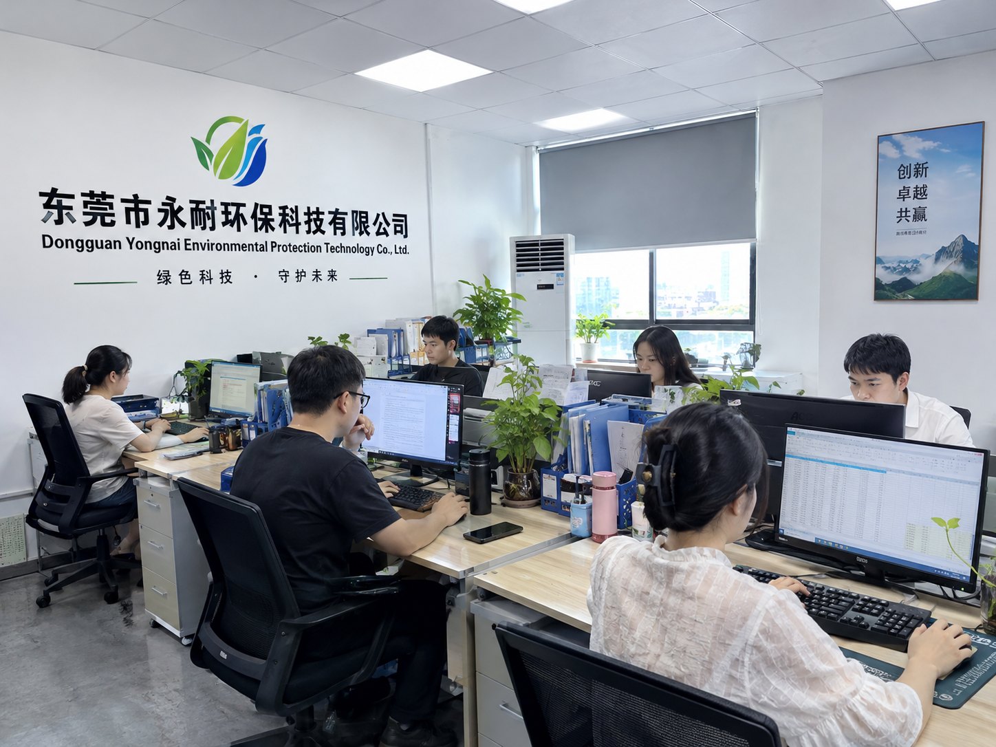
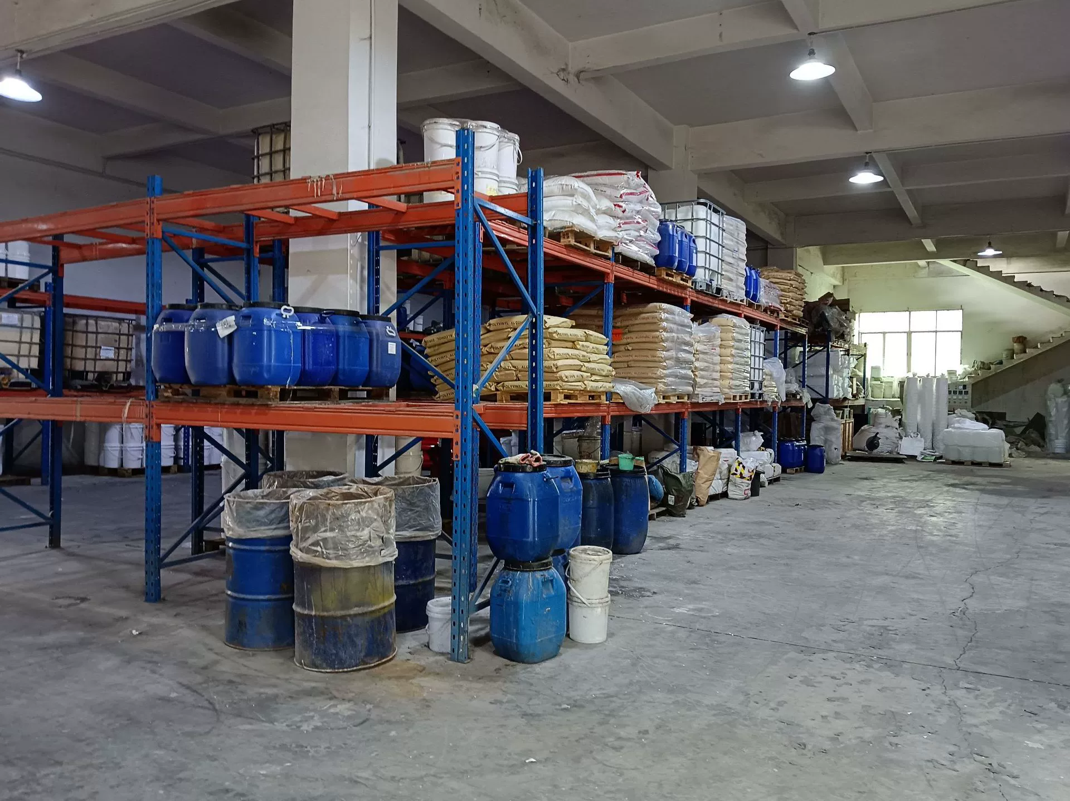
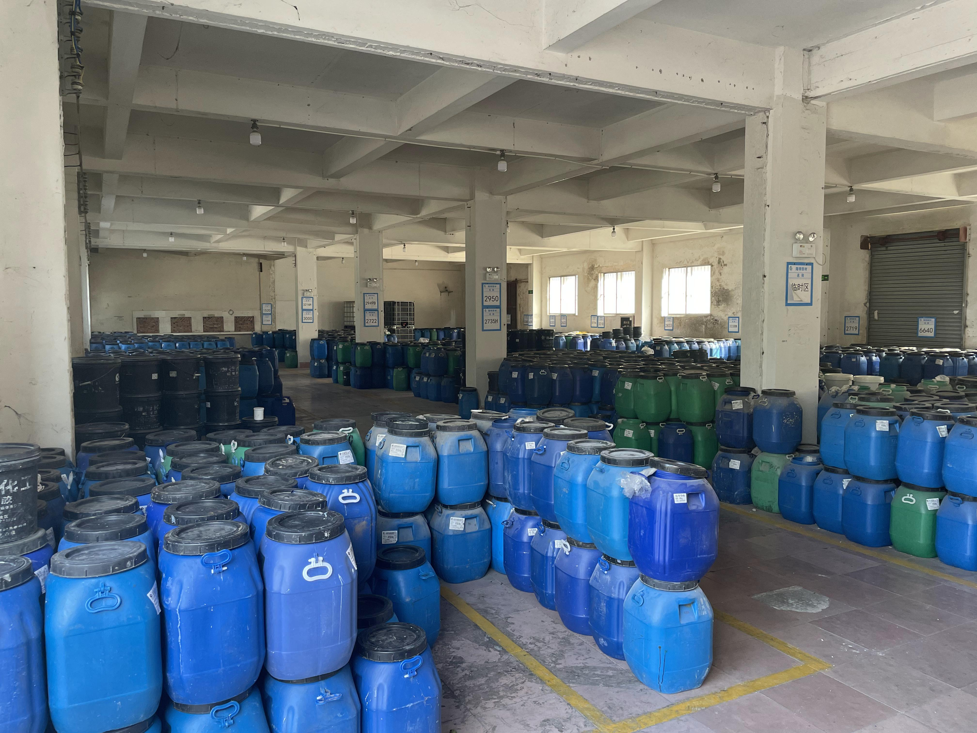
公司简介
Company Profile
东莞市永耐环保科技有限公司专注水性胶粘剂的生产与销售，
自有厂房与生产线，为家具厂、板材厂、木门厂供货。
Dongguan Yongnai focuses on water-based adhesives, with its own plant and production line.
产品覆盖白乳胶、拼板胶、黄胶、AB 胶、木皮胶、热熔胶、
青红胶、压板胶与固化剂九个系列，二十公斤到一千二百公斤桶装。
Nine series covering assembly, lamination, pressing and veneering.
只做水性体系，非易燃易爆；可按客户基材与验收标准寄样，
样块确认后再谈批量。
Water-based only, non-flammable; free samples against your substrate and standard.
永耐胶水 YONGNAI · 水性胶粘剂
02 / 22
Notes:
东莞市永耐环保科技有限公司，专注水性胶粘剂。四个关键数字：四千平方米厂房、一万余吨年产能、九个产品系列、二十公斤到一千二百公斤的包装跨度。

Slide 3
生产线与产能
Production Line & Capacity
4,000
10+
10,000+
30+
㎡ 自有厂房
台生产设备
吨年产量
吨日产量
Own plant
Production units
Tons per year
Tons per day
生产流程 Production process
01
原料检验
02
投料反应
03
研磨过滤
04
灌装封口
05
入库检验
Incoming inspection
Mixing & reaction
Grinding & filtering
Filling & sealing
Final inspection
自有产线与质检环节，让返单更快、批次更稳：常规型号常备库存，
定制订单按排产交付。
In-house production and inspection keep repeat orders fast and batches consistent.
永耐胶水 YONGNAI · 水性胶粘剂
03 / 22
Notes:
这一页回答「你们是自己生产还是转手卖」。自有厂房四千平方米、十余台生产设备、年产一万余吨、日产三十余吨；流程从原料检验、投料反应、研磨过滤、灌装封口到入库检验，五道环节都在厂内完成，所以返单快、批次稳。

Slide 4
产品六大优势
Six Product Advantages
01
型号全覆盖
04
质检可验证
九个系列、十七个在售型号，组装、拼板、压板、贴面一次配齐
按 65℃ 水煮 3 小时不开裂的验收口径寄样验证
02
按木种选型
05
自有产线
普通木、高端木、松木软木各有对应型号，不用试错
4,000 ㎡ 厂房、年产一万余吨，返单快、批次稳、库存足
03
固含量分档
06
包装灵活
黄胶 45%~50% 与 50%~52% 两档，按预算与含胶量选择
20 / 25 / 50 / 220 / 1200 kg 桶装，可做中英文与贴牌
胶水是看不见效果的产品，所以我们把选型标准、验收口径与样品都放在前面：
先用你的基材试，再谈价格与批量。
Adhesive performance is invisible, so we lead with selection criteria, acceptance standards and samples.
水性体系，非易燃易爆；可按需提供产品检测报告。
Water-based and non-flammable; test reports available on request.
永耐胶水 YONGNAI · 水性胶粘剂
04 / 22
Notes:
六条优势：型号全覆盖、按木种选型、固含量分档、耐水可验证、自有产线、包装灵活。核心逻辑是——胶水看不见效果，所以我们把选型标准、验收口径和样品都放在前面。

Slide 5
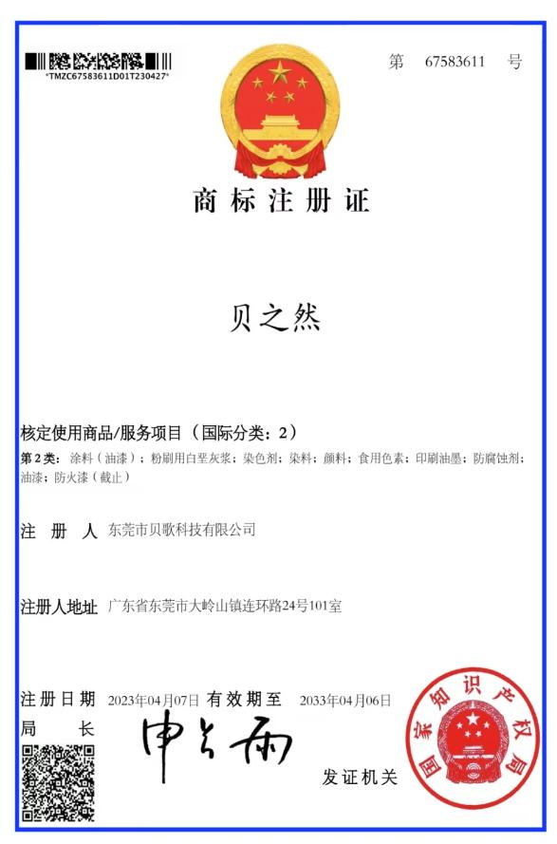
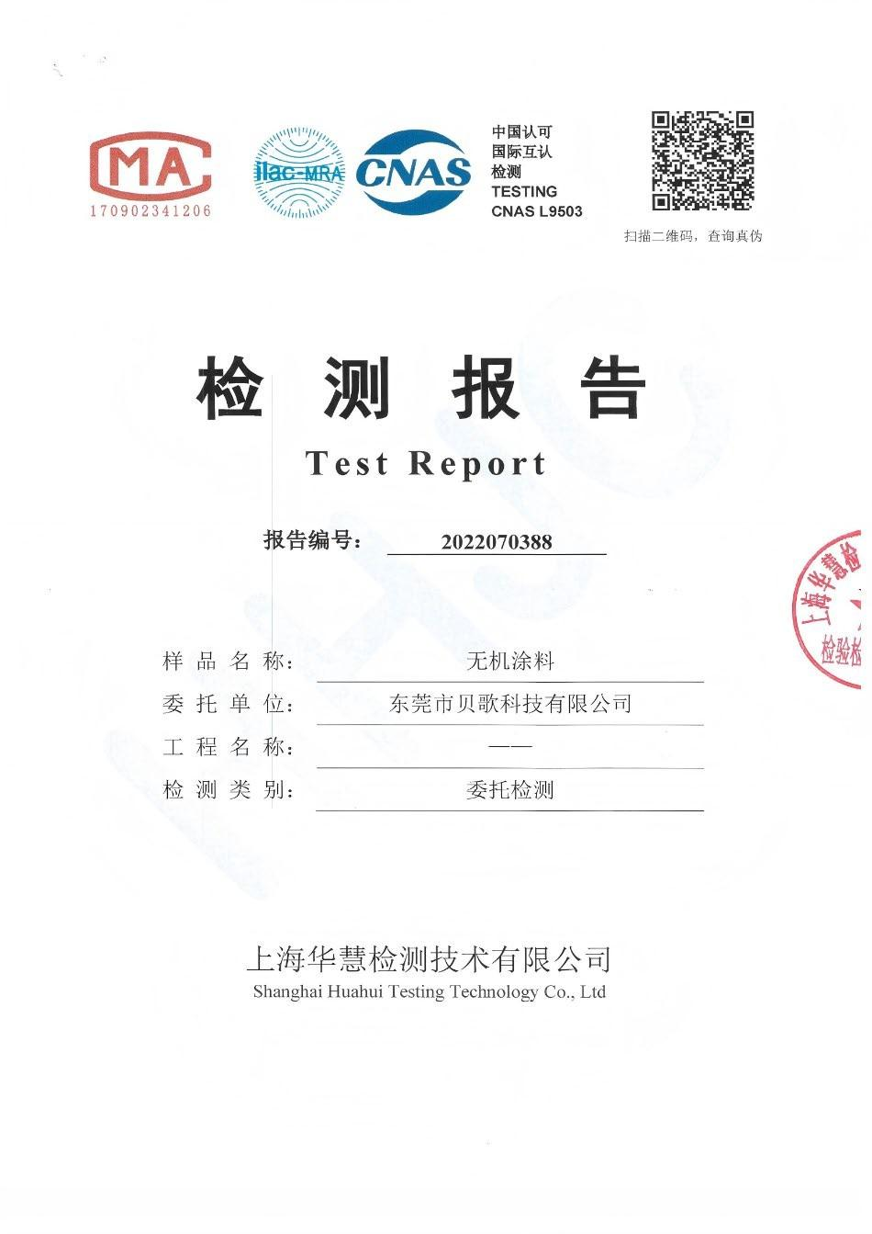
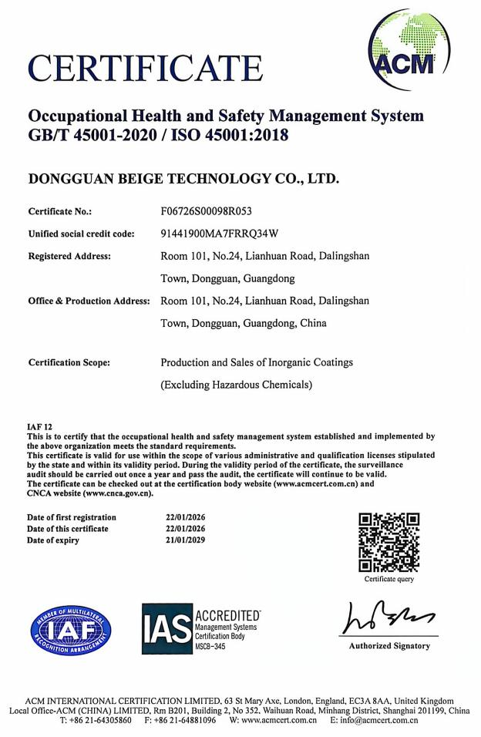
权威认证
Company Qualification
公司商标注册证
CNAS 检测报告
ISO 三体认证
Trademark Registration
CNAS Test Report
ISO Certification
永耐胶水 YONGNAI · 水性胶粘剂
05 / 22
Notes:
三张原件：公司商标注册证、CNAS 检测报告、ISO 三体认证。可以放大核对编号，也可以按客户要求另行提供盖章件。

Slide 6
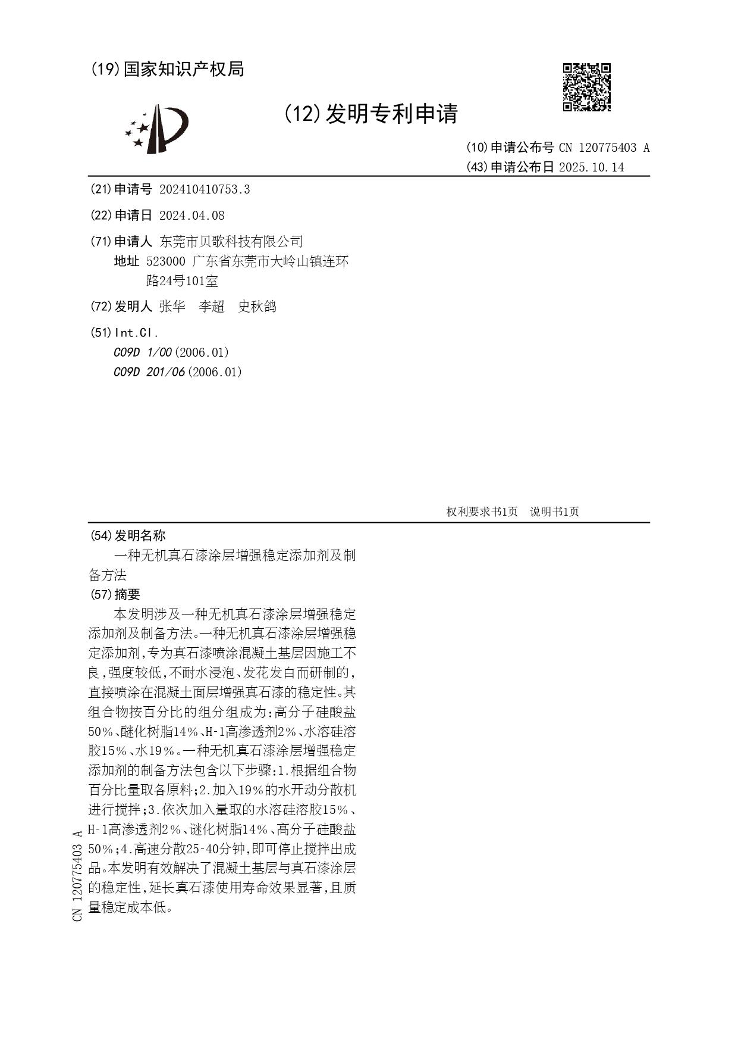
公司发明专利
Invention Patents
集团已获授权发明专利七项 Seven granted invention patents
01
一种复式无机钙矾石内外墙涂料
02
一种无机隧道防火涂料
03
一种户外专用水性环保防火木器漆及其制备方法
04
一种船舶水线区专用水性防腐蚀涂料及其制备方法
05
无机贝壳粉末涂料涂层增强稳定促进剂
06
一种无机真石漆涂层增强稳定添加剂及制备方法
07
一种速溶环保腻子胶粉
研发能力是共用的：集团在无机材料上的专利积累，同样支撑永耐水性胶粘剂的配方开发。
The group's patent portfolio also supports adhesive formulation work.
发明专利证书 Patent Certificate
永耐胶水 YONGNAI · 水性胶粘剂
06 / 22
Notes:
集团已授权七项发明专利。研发能力是共用的：无机材料上的专利积累，同样支撑永耐水性胶粘剂的配方开发。

Slide 7
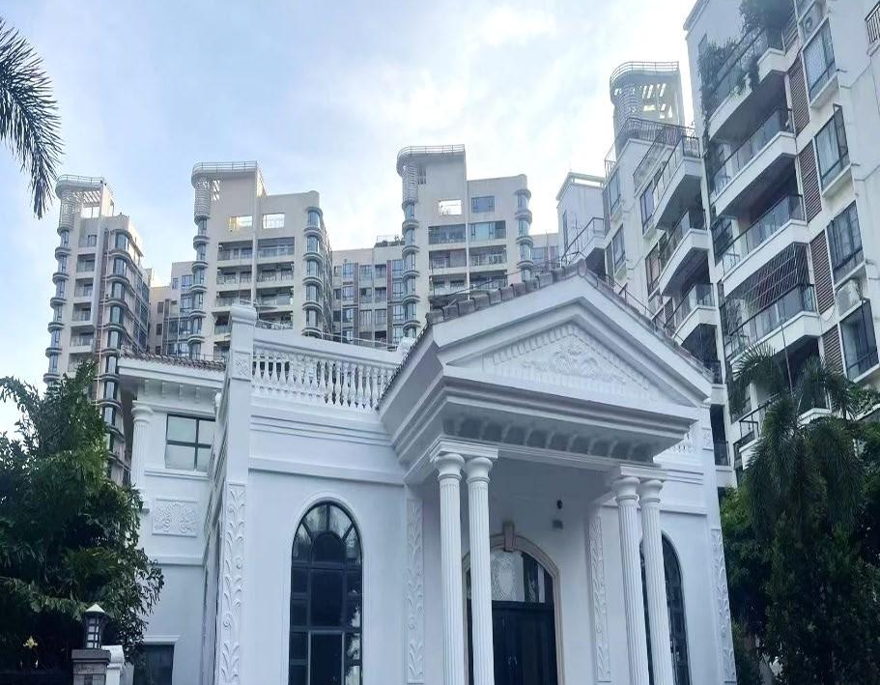
应用案例 · 肇庆与梅州
Application Cases · Zhaoqing & Meizhou
两个真实项目
Two completed projects
肇庆市端州区波海蓝湾会所
会所外墙整体翻新，米白色饰面
梅州市大埔县茶阳镇茅坪文富村
村居外墙改造，旧墙直接施工
集团在内外墙材料上的工程经验，同样服务于胶水的现场应用：
我们熟悉家具厂与工地的施工条件，知道哪些参数必须写进工艺卡。
广东省肇庆市端州区波海蓝湾会所
永耐胶水 YONGNAI · 水性胶粘剂
07 / 22
Notes:
集团做过的一些真实项目：肇庆端州区波海蓝湾会所、梅州大埔茶阳镇茅坪文富村。讲这一页的目的是让客户知道我们熟悉工地与工厂的施工条件。

Slide 8
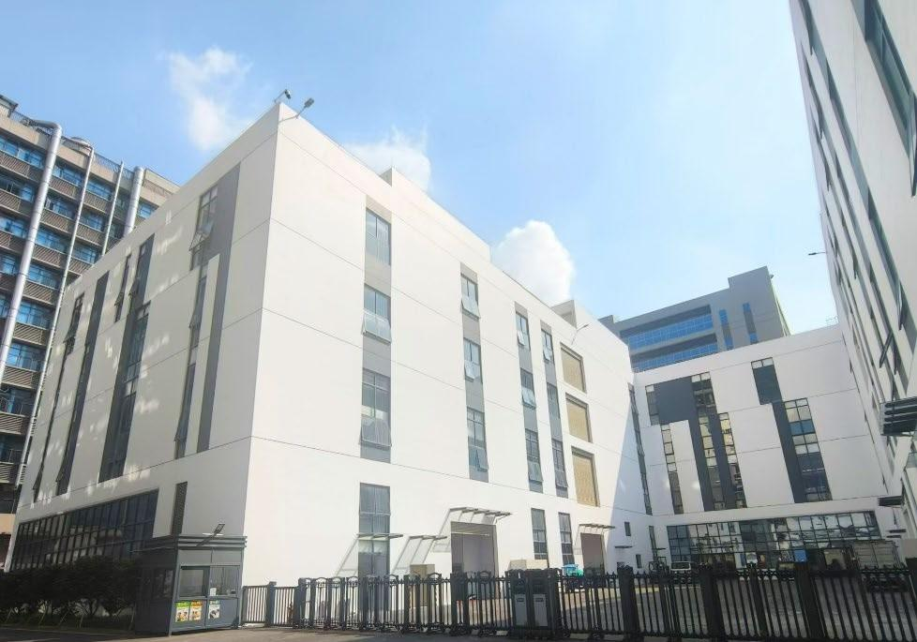
应用案例 · 厦门集美
Application Case · Jimei, Xiamen
厦门市集美区侨英街道项目
Qiaoying Street Project, Jimei District, Xiamen
项目类型 Project type
街道沿线建筑立面
做法 Scope
旧墙修补 → 抗裂防水砂浆 → 无机底固
→ 两遍喷涂
效果 Result
整体色调统一，与街区风貌协调。
现场实拍 On-site photo
厦门集美侨英街道项目
永耐胶水 YONGNAI · 水性胶粘剂
08 / 22
Notes:
厦门集美侨英街道项目：旧墙修补、抗裂防水砂浆、无机底固、两遍喷涂。这些工序经验直接对应胶水的现场应用逻辑。

Slide 9
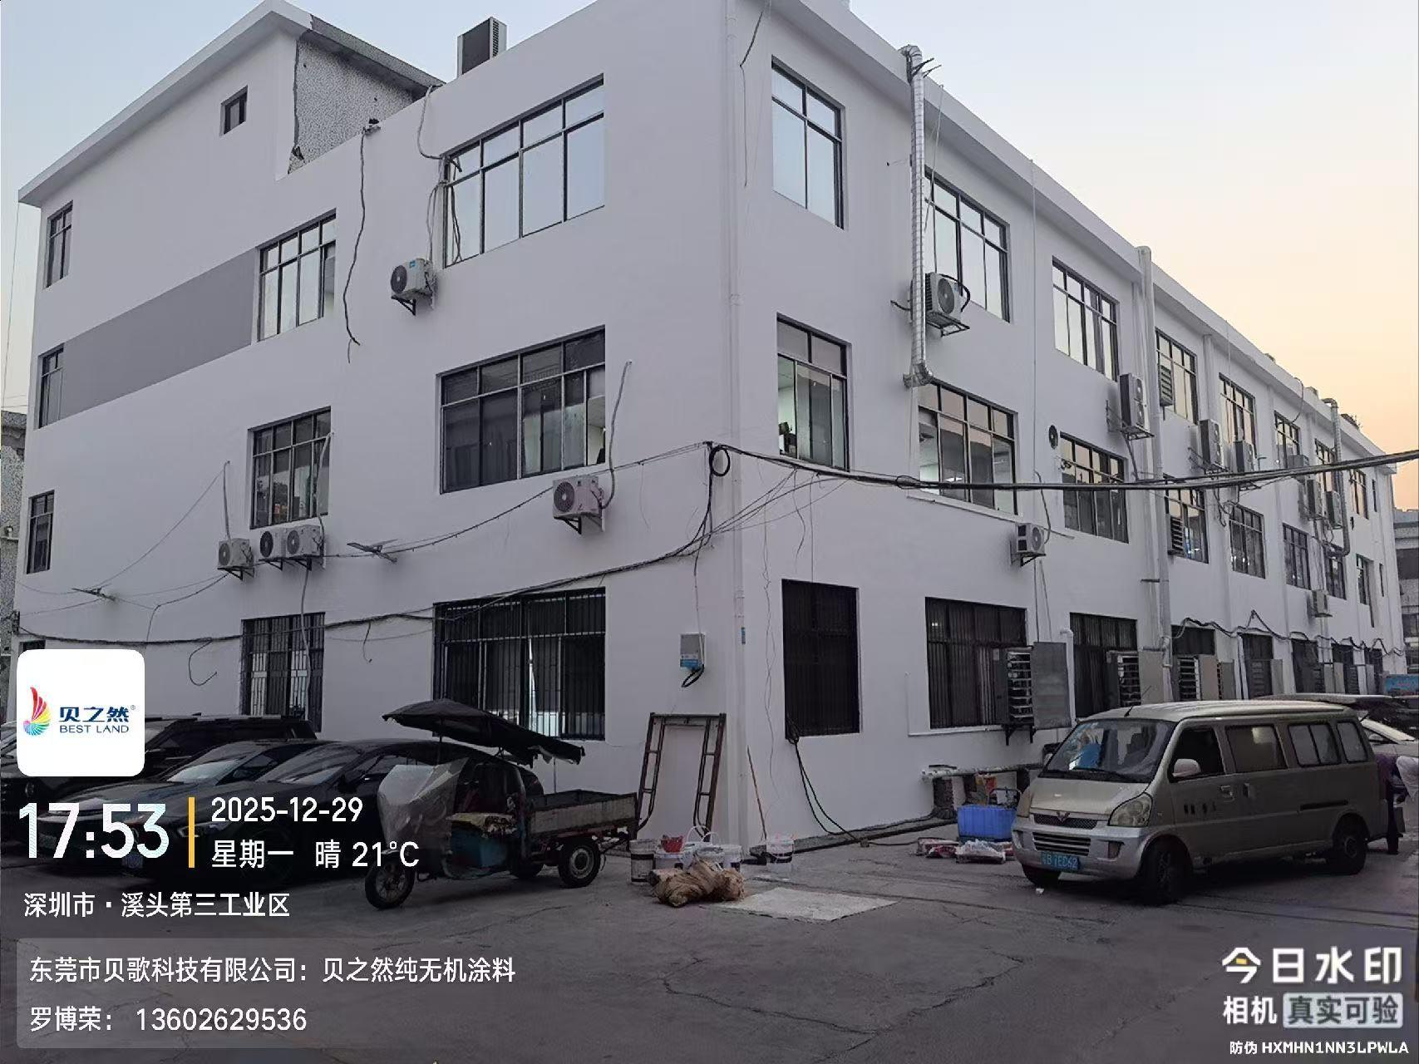
应用案例 · 深圳宝安
Application Case · Bao'an, Shenzhen
工业园外墙项目
Industrial park facade
旧墙直接施工，不做整面铲除
工期短、成本可控，适合在用厂房
先做样板墙确认颜色与质感
确认后再批量施工
同样的现场经验用在胶水上：先打样、再上产线。
Sample first, then production.
深圳市宝安区溪头工业园外墙
永耐胶水 YONGNAI · 水性胶粘剂
09 / 22
Notes:
深圳宝安溪头工业园：旧墙直接施工，先做样板墙确认颜色与质感，再批量。胶水也是一样，先打样再上产线。

Slide 10
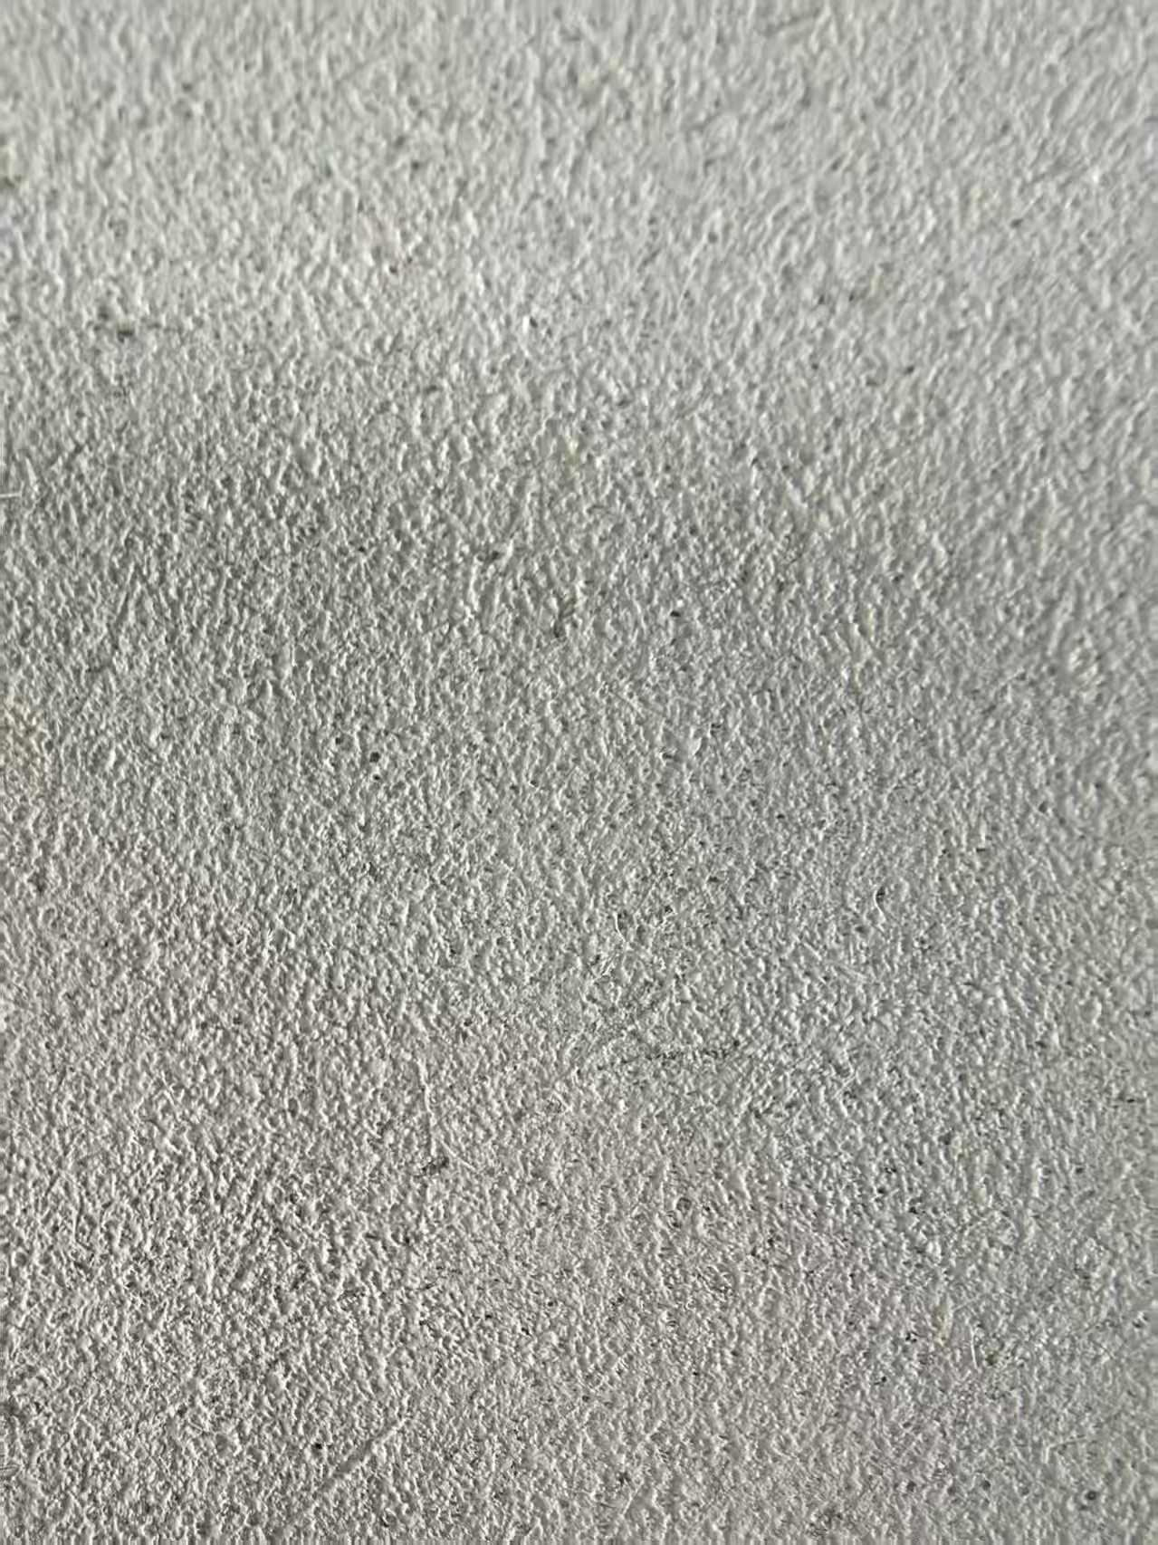
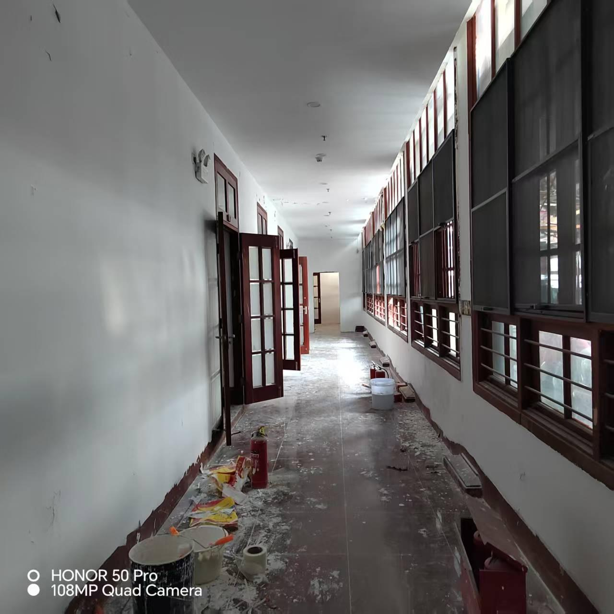
应用案例 · 安溪与广州
Application Cases · Anxi & Guangzhou
外墙与内墙两类工况
项目覆盖老旧外墙翻新与酒店内墙改造，
对基面处理、施工条件与验收口径的要求都不同。
胶水的选型逻辑相同：先看基材与工况，
再定胶种与型号，最后用样块确认。
From substrate and condition to product and sample.
安溪官岭外墙
广州市越秀区广州宾馆内墙
Anxi Guanling exterior wall
Guangzhou Hotel interior wall
永耐胶水 YONGNAI · 水性胶粘剂
10 / 22
Notes:
安溪官岭外墙与广州宾馆内墙，一个是外墙翻新、一个是酒店内墙改造。工况不同，选型逻辑一致：先看基材与工况，再定胶种与型号。

Slide 11
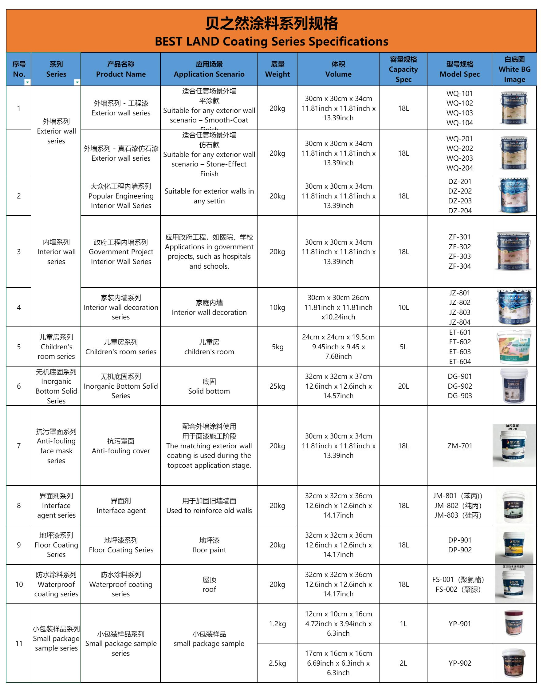
产品合集
Interior Wall Coating Application
内墙成品为哑光质感，手感细腻，光线照上去
没有明显反光与接缝。
触感
陶瓷级硬度，日常擦拭不掉粉、不留痕。
气味
VOC 未检出，施工期间无明显气味。
使用
随刷随住，不需要空置散味。
内墙效果图
贝之然 BEST LAND · 纯无机涂料
27 / 79
Notes:
内墙成品效果：哑光、细腻，没有明显反光和接缝；陶瓷级硬度，日常擦拭不掉粉。

Slide 12
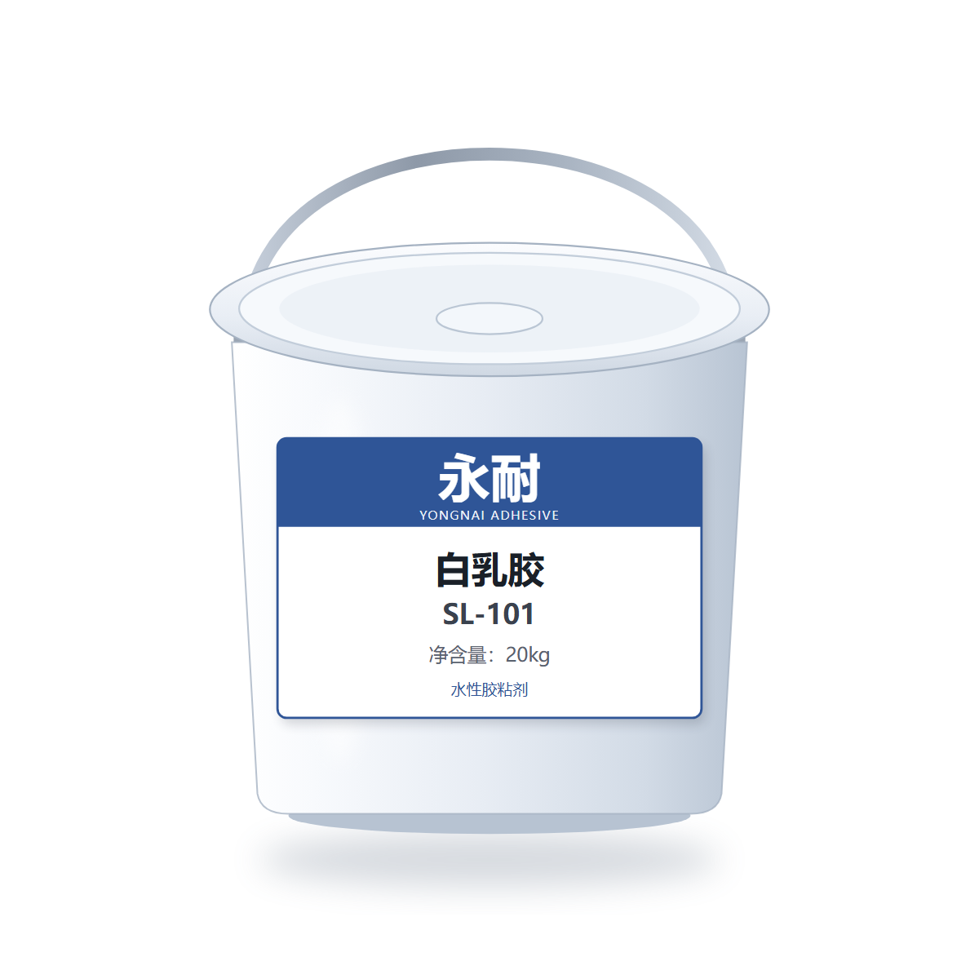

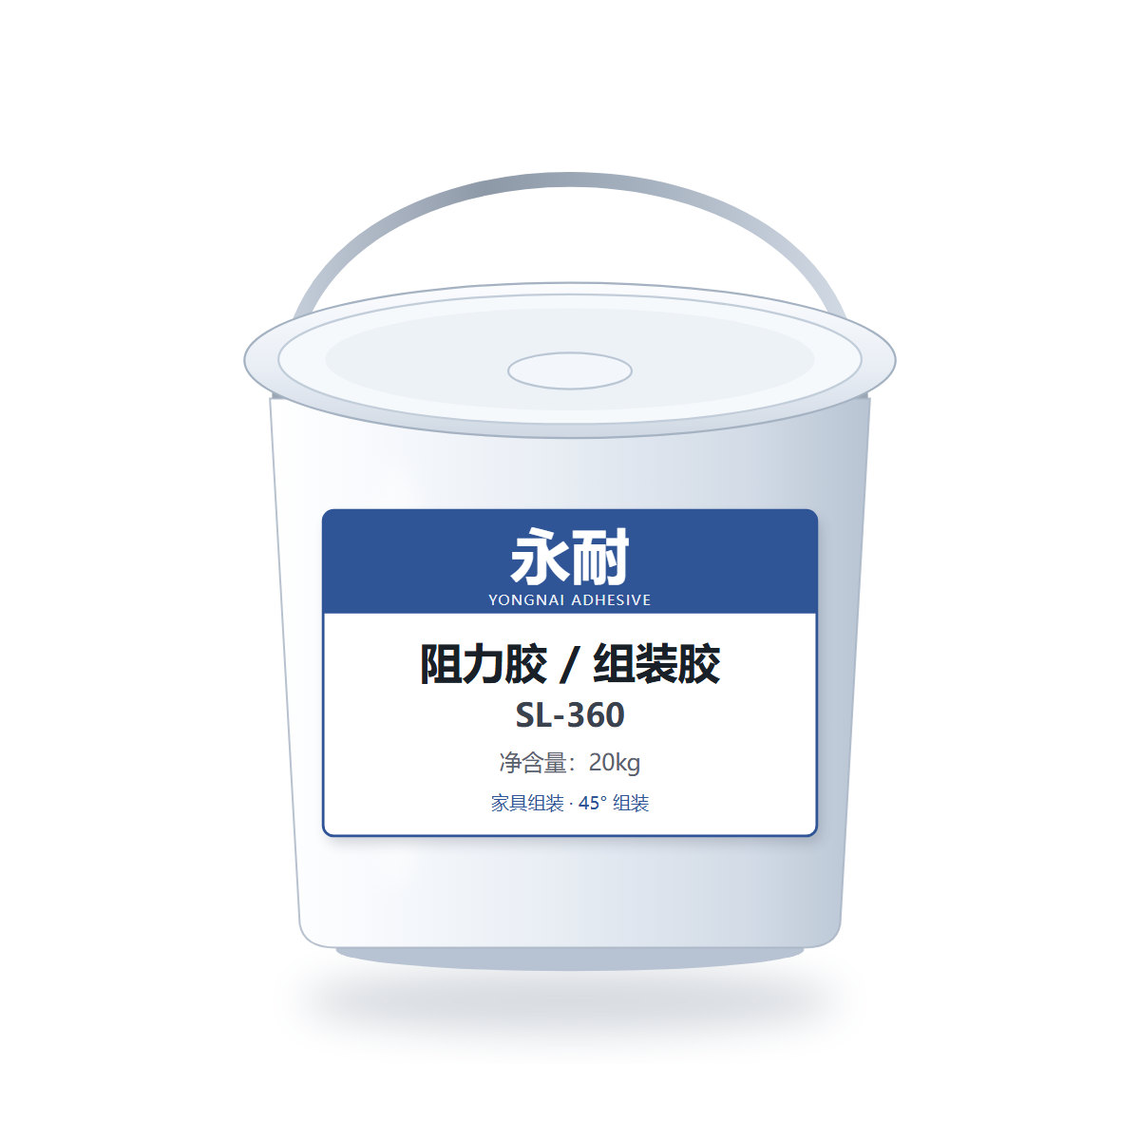
组装胶系列
PVA Series
型号 Model
用途 Application
包装 Packing
SL-101
家具组装、阻力胶
20–1200 kg
Furniture assembly
SL-286
压板、贴纸
50 kg
Pressing & paper lamination
SL-101
SL-286
SL-360
家具组装、45° 组装胶
20–1200 kg
Assembly & 45° joints
水性单组分，非易燃易爆；建议 5℃ 以上施工，木材含水率 8%~12%。
Water-based one-component, non-flammable; apply above 5°C, wood moisture 8–12%.
SL-360
永耐胶水 YONGNAI · 水性胶粘剂
11 / 22
Notes:
白乳胶三支：SL-101 做家具组装与阻力胶，十二块一公斤；SL-286 做压板贴纸，八块；SL-360 兼顾四十五度组装，十三块。都是水性单组分。

Slide 13




拼板胶系列
Lamination Series
型号 Model
适用木种 Wood species
包装 Packing
SL-111
软木、杂木
20–1200 kg
Hardwood & common wood
SL-112
硬杂木
20–1200 kg
Premium wood
SL-113
硬木、油木、高端木（性能优于 112）
20–1200 kg
SL-111
SL-112
Premium wood, higher performance
SL-201
松木、软木
20–1200 kg
Pine & softwood
可按客户基材与验收标准寄样，例如 65℃ 水煮 3 小时胶层不开裂。
Samples tested against your substrate and standard, e.g. 3 h boil at 65°C without delamination.
SL-113
SL-201
永耐胶水 YONGNAI · 水性胶粘剂
12 / 22
Notes:
拼板胶按木种分：普通木与硬木用 SL-111，高端木用 SL-112 或 SL-113，松木软木用 SL-201。四款都是双面涂胶、加压保压；可按客户的验收标准寄样先试，比如六十五度水煮三小时不开裂。

Slide 14
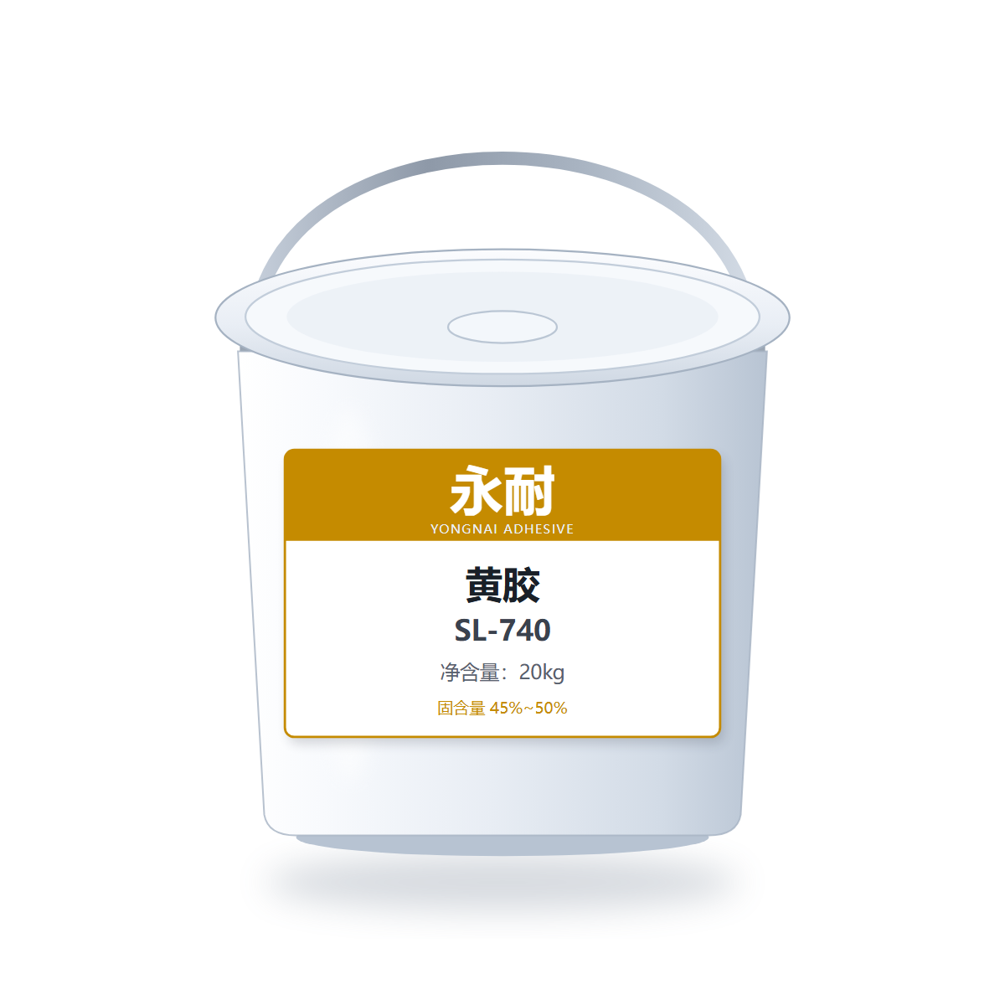

黄胶系列
Yellow Glue Series
型号 Model
固含量 Solid content
包装 Packing
SL-730
40%~45%
20–1200 kg
High solid grade
SL-740
45%~50%
20–1200 kg
Standard grade
SL-750
50%~55%
20–1200 kg
High solid grade
SL-740 45%~50%
固含量是型号差异的核心指标 Solid content defines the grade
含胶量越高，单位重量的有效成分越多，价格档位也越高。
客户可以按预算与用胶量选档。
Higher solid content means more effective material per kilogram.
Choose the grade by budget and consumption.
SL-750 50%~55%
永耐胶水 YONGNAI · 水性胶粘剂
13 / 22
Notes:
黄胶两支在售，差别在固含量：SL-740 是百分之四十五到五十，六块八一公斤；SL-750 是五十到五十五，十五块。含胶量越高价格越高，客户可以按预算选档。

Slide 15
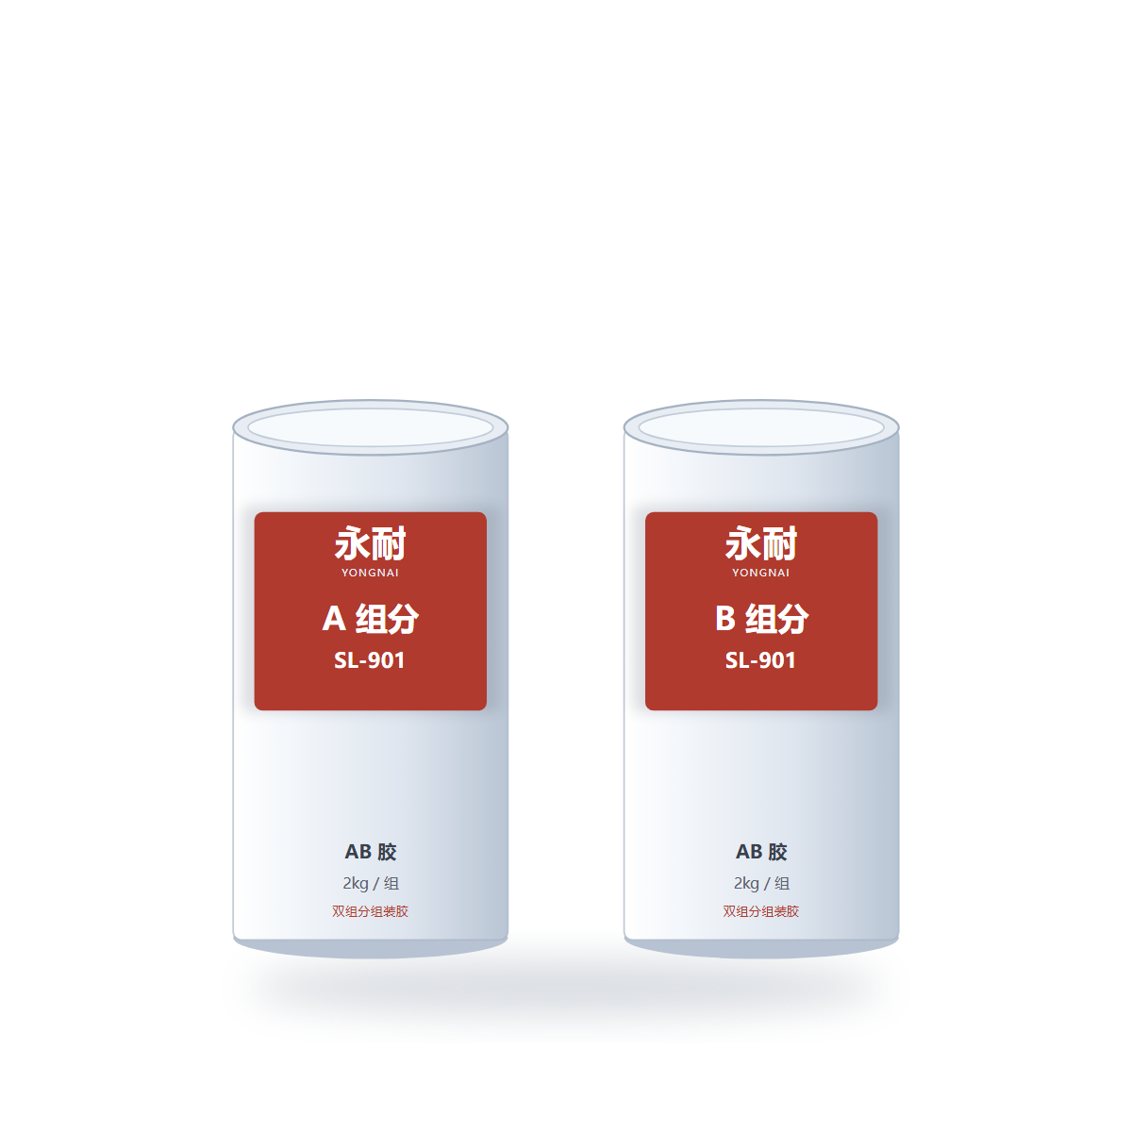
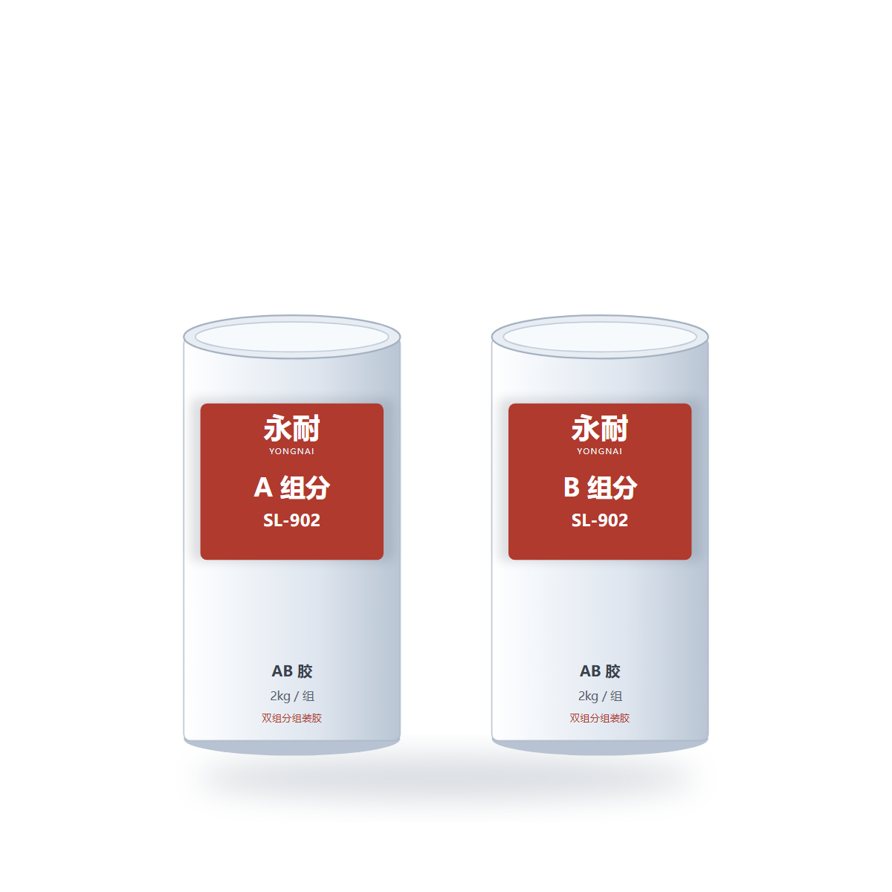
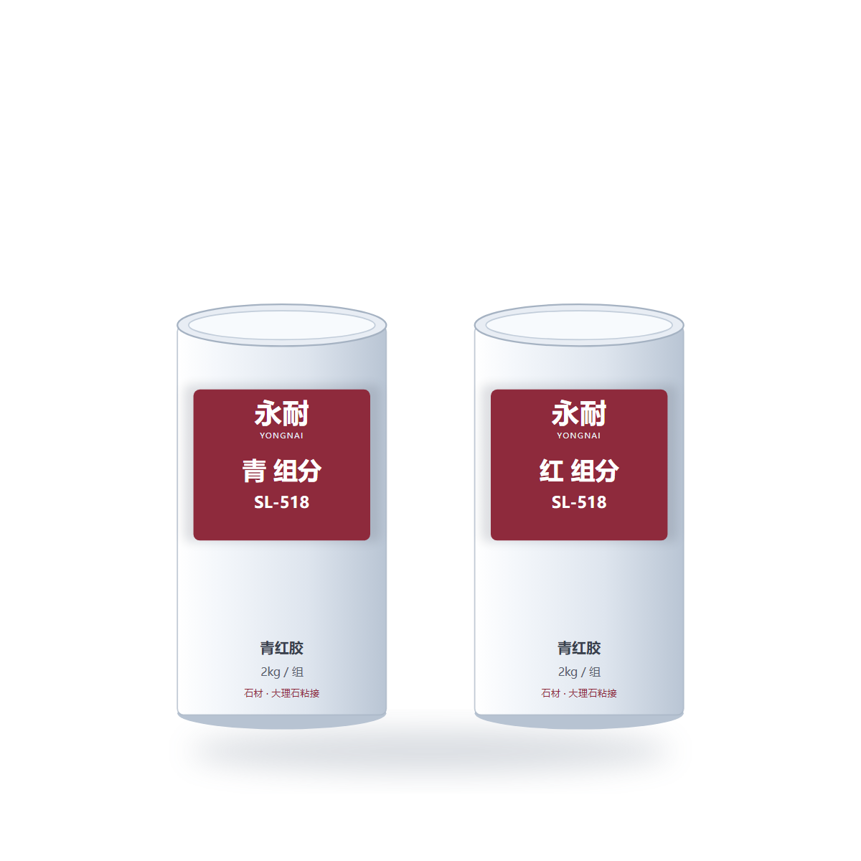
AB 胶
AB Glue & Structural Bonding
型号 Model
用途与节拍 Application
包装 Packing
SL-901
组装胶，4 小时后可进下道工序
2 kg / 组
4 h to next process
SL-902
组装胶，2 小时后可进下道工序
2 kg / 组
2 h to next process
SL-901 4 h
SL-902 2 h
SL-518
青红胶，大理石粘接
2 kg / 组
Marble bonding
双组分按配比混合使用；赶节拍选 902，需要更长可操作时间选 901。
Two-component system; choose by the time your line needs.
SL-518 marble
永耐胶水 YONGNAI · 水性胶粘剂
14 / 22
Notes:
AB 胶按节拍选：两小时进下道工序用 SL-902，四小时用 SL-901，都是两公斤一组。石材粘接用青红胶 SL-518。

Slide 16
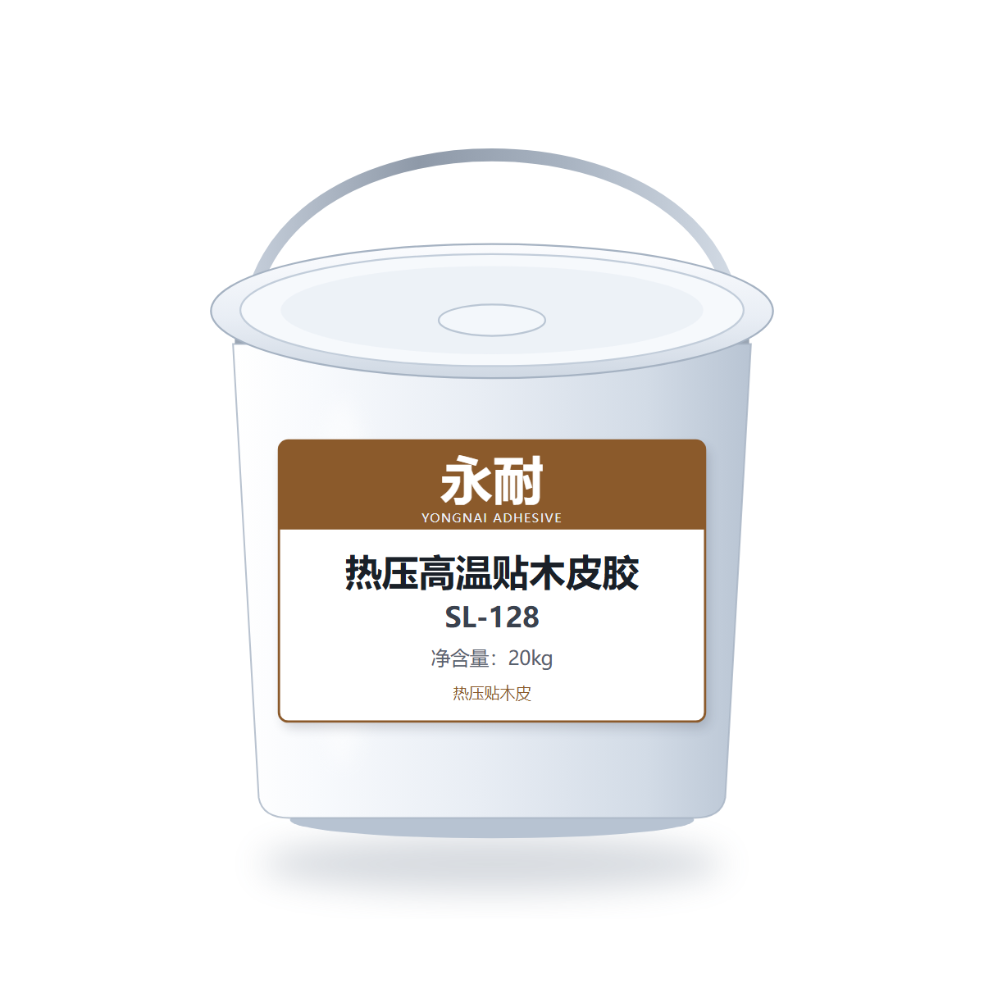
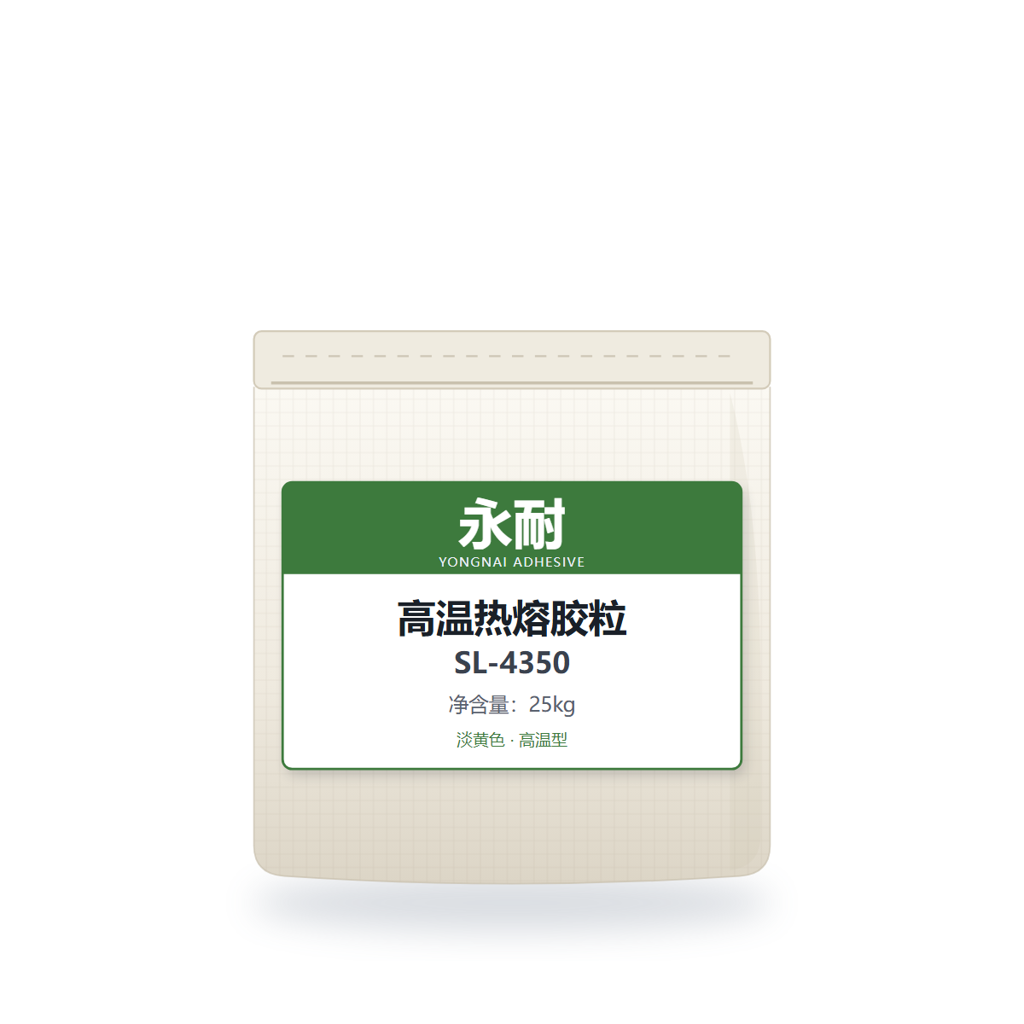
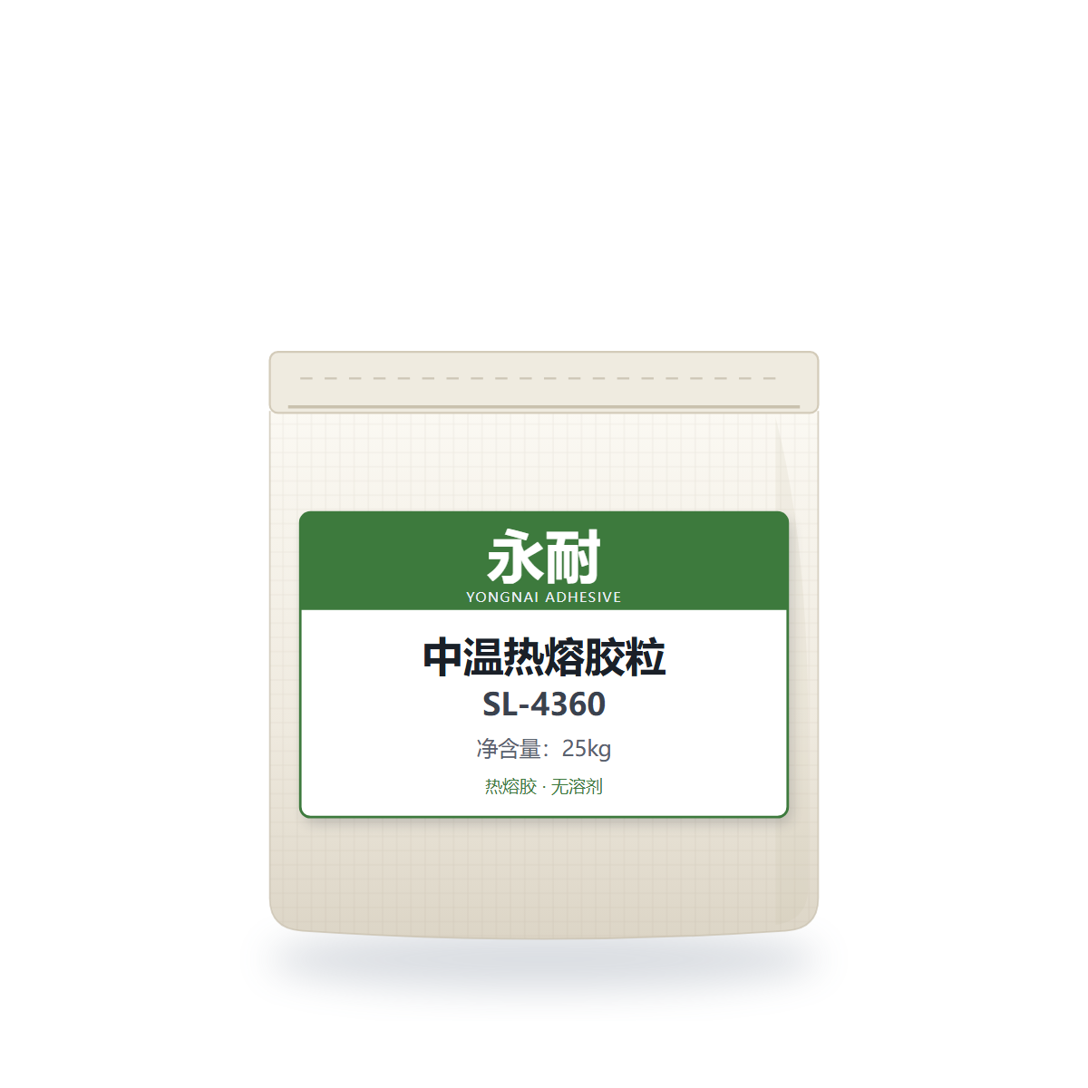
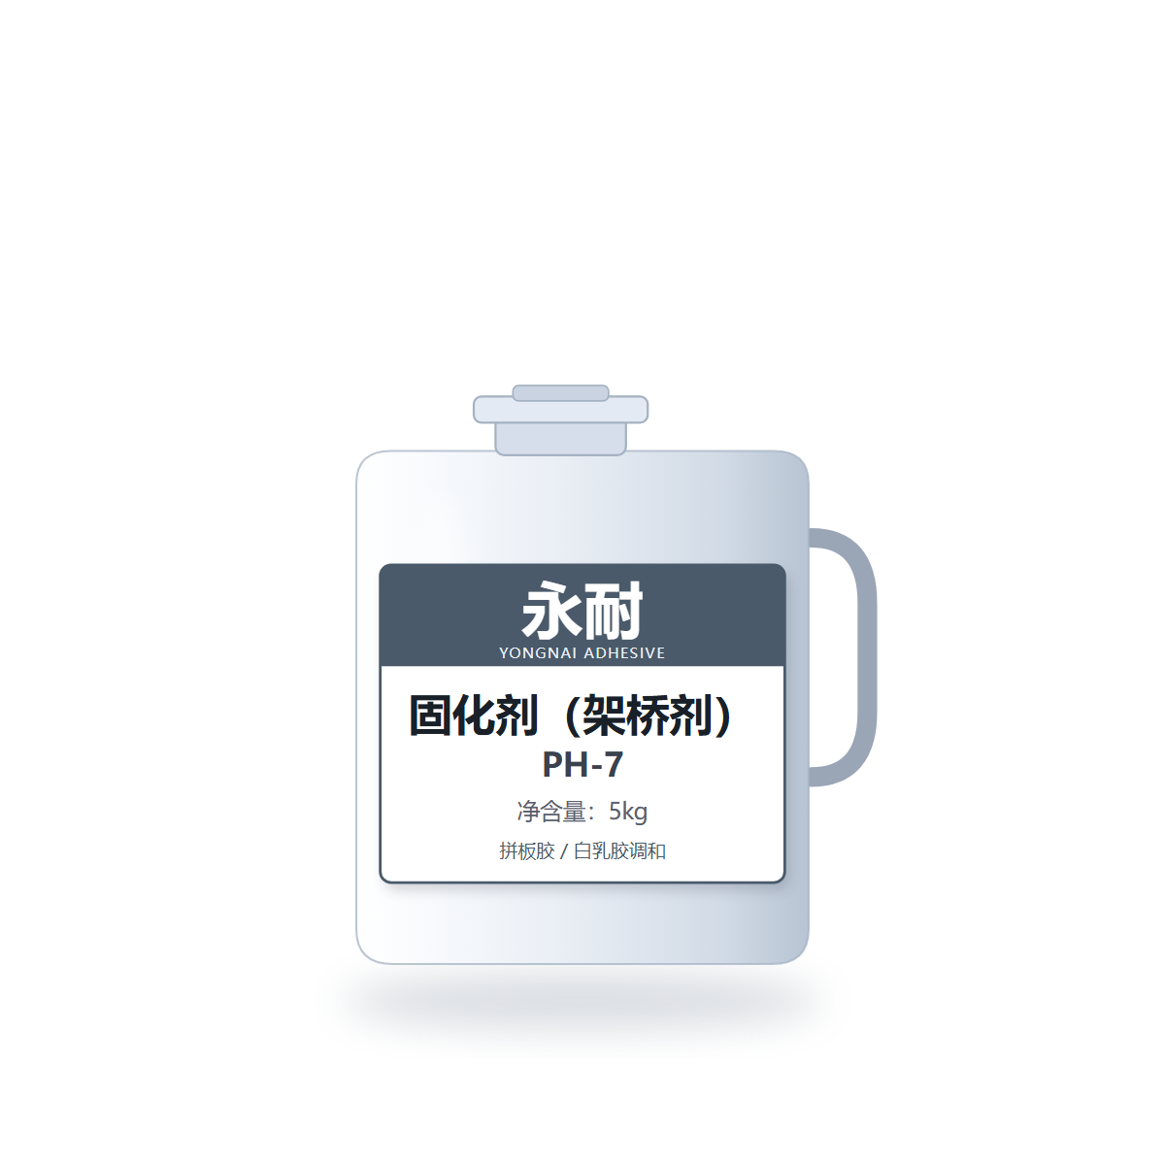
木皮胶 · 热熔胶 · 固化剂
Veneer Glue · Hot-melt · Hardener
型号 Model
用途 Application
包装 Packing
SL-128
热压高温贴木皮胶
50 kg / 桶
Hot-press veneer glue
SL-4350
高温热熔胶粒
25 kg / 包
High-temp hot-melt pellets
SL-4360
中温热熔胶粒
25 kg / 包
SL-128
SL-4350
Mid-temp hot-melt pellets
PH-7
固化剂（架桥剂）
按包装另议
Hardener / cross-linker
PH-7 为德国进口架桥剂，价格随行就市，报价前确认当期价格；添加比例按型号工艺执行。
Imported cross-linker, price subject to market; dosage follows the process sheet.
SL-4360
PH-7
永耐胶水 YONGNAI · 水性胶粘剂
15 / 22
Notes:
贴面与辅料：SL-128 热压贴木皮，十五块；热熔胶粒 SL-4350 高温、SL-4360 中温，都是二十块；PH-7 是进口架桥剂，时价十五到四十，报价前要确认当期价格。

Slide 17
施胶工艺
Application Process
对比项
手工刷胶
滚筒 / 刮板
机械辊涂 / 淋涂
涂胶均匀性
依赖手感
较均匀，可控制胶层
均匀，可稳定复制
用胶量
偏高约 10%~20%
较低
最低
效率与投入
效率低，投入低
效率中，投入低
效率高，投入高
适用场景
小批量、异形件、修补
平面板材、中等批量
大批量平板、封边
Uniformity · Consumption · Efficiency · Suitable volume
按基材选胶 Choose by substrate
普通木 → SL-111 · 高端木 → SL-112 / SL-113 · 松木软木 → SL-201
压板贴纸 → SL-286 · 贴木皮 → SL-128 · 石材 → SL-518
胶合强度对涂胶均匀性最敏感，建议用称重法抽检 g/m²。 Uniform coating weight matters most.
永耐胶水 YONGNAI · 水性胶粘剂
16 / 22
Notes:
施胶三种方式：手工刷胶灵活但用胶量偏高，滚筒刮板适合平面板材与中等批量，机械辊涂最省胶但投入高。胶合强度对涂胶均匀性最敏感，建议用称重法抽检。

Slide 18
定制与贴牌
Customization & OEM
包装定制
标签与贴牌
配方调整
Packaging
Label & Private label
Formulation
20 / 25 / 50 / 220 / 1200 kg
五种桶装规格
AB 胶与青红胶为 2 kg/组
中英文包装可做
客户品牌桶与标签可做
适合贸易商与自有品牌
按客户基材与工艺调整配方
起订量、加价与交期
按项目确认后报价
Five drum sizes; AB glue and
epoxy packed 2 kg/set.
Bilingual packaging and
customer-branded drums.
Adjusted to your substrate;
MOQ and lead time on request.
标准型号按目录价直接下单；定制项确认包装、标签与配方后出具正式报价单。
Standard models ship at list price; customized orders are quoted after confirming packaging, label and formulation.
永耐胶水 YONGNAI · 水性胶粘剂
17 / 22
Notes:
定制有三类：包装、标签与配方。从二十公斤桶到一千二百公斤吨桶，可以做中英文包装和客户品牌桶，配方也能按基材调整。标准型号按目录价直接下单。

Slide 19
寄样与打样
Free Samples & Trial
01
02
03
04
你告诉我们工况
我们寄样给你
你上机试胶
合格再谈批量
基材、涂胶方式
与验收标准
按型号寄样品
与技术资料
用你的基材与设备
做样块
确认型号、价格
与交期
Step 1: tell us your substrate · Step 2: we send samples · Step 3: you run a trial · Step 4: volume order
样品由我们寄出，不需要你先寄基材；如果基材特殊，也可以同步寄一小块给我们试配。
常用验收口径：涂胶后 65℃ 水煮 3 小时，胶层不开裂。
Samples are sent by us — no need to ship substrate first. Typical acceptance: 3 h boil at 65°C
without delamination.
寄样与试胶不收费，运输方式按地区协商。
Sampling and trial support are free of charge.
永耐胶水 YONGNAI · 水性胶粘剂
18 / 22
Notes:
寄样流程四步：一，你告诉我们基材、涂胶方式与验收标准；二，我们寄样给你；三，你用你的设备与基材试胶；四，合格了再谈批量。样品由我们寄出，不需要你先寄基材。

Slide 20
政策导向
Policy Direction
01
《「十四五」建筑节能与绿色建筑发展规划》
到 2025 年新建建筑全面执行绿色建筑标准，绿色建材应用比例超过 70%
02
《绿色建材产业高质量发展实施方案》
推动涂料与胶粘剂向水性、无溶剂方向转型
03
《建筑防火通用规范》GB 55037-2022（全文强制）
人员密集场所装饰材料燃烧性能要求提高，油性材料受限
04
《民用建筑工程室内环境污染控制标准》GB 50325-2020
室内 VOC 限量持续收紧，水性与无溶剂产品更易达标
政策的方向很清楚：从溶剂型转向水性，从高 VOC 转向低排放。
The direction is clear: from solvent-based to water-based, from high VOC to low emission.
以上为民用与建筑领域的公开政策口径，具体条款以官方发布原文为准。
永耐胶水 YONGNAI · 水性胶粘剂
19 / 22
Notes:
政策方向很清楚：从溶剂型转向水性。十四五规划、绿色建材方案、GB 55037 防火规范、GB 50325 室内环境标准，都在推这件事。

Slide 21
VOCs 减排政策
VOCs Reduction Policy
《民用建筑工程室内环境污染控制标准》GB 50325-2020
VOC 限量再收紧；水性胶粘剂更容易满足室内验收要求
《挥发性有机物治理攻坚方案》
推广低（无）VOC 原辅材料替代，鼓励水性体系
《产业结构调整指导目录（2024 年本）》
低 VOC、环境友好型产品列入鼓励类
地方落地政策（广东等地）
对绿色建材应用与清洁生产给予支持，采购侧优先选择低排放产品
对家具厂的实际影响：水性胶、低气味、可核查的检测报告，正在成为验厂与验收的常规项。
For furniture factories, water-based, low-odour and reportable products are becoming the norm.
政策条款以官方发布原文为准；本页仅作方向说明。
永耐胶水 YONGNAI · 水性胶粘剂
20 / 22
Notes:
VOC 是硬约束。室内环境标准持续收紧，治理攻坚方案鼓励低 VOC 替代，产业目录把环境友好型产品列入鼓励类。对家具厂来说，水性胶与可核查的检测报告正在成为验厂常规项。

Slide 22
推广矩阵
Promotion Matrix
国内阵地
跨境阵地
01 企业官网 Website
15 Google Search
02 百度 Search
16 Amazon E-commerce
03 1688 B2B
17 Alibaba B2B
04 淘宝 E-commerce
18 Global Sources B2B
05 京东 E-commerce
19 Facebook Social
06 拼多多 E-commerce
20 Instagram Social
07 抖音 Short video
21 LinkedIn B2B social
08 视频号 Short video
22 YouTube Video
09 微信公众号 Social
23 TikTok Short video
10 小红书 Social
24 WhatsApp Direct
11 知乎 Q&A
12 百家号 Content
13 哔哩哔哩 Video
图文与视频双线发布，国内与跨境同步更新；
14 微博 Social
产品资料、施工视频与客户案例为主要内容。
Content across domestic and overseas channels.
永耐胶水 YONGNAI · 水性胶粘剂
21 / 22
Notes:
推广矩阵：国内从官网、百度、阿里、淘宝京东到抖音小红书，跨境从谷歌、亚马逊、阿里国际到领英与 WhatsApp。图文与视频双线发布。

Slide 23
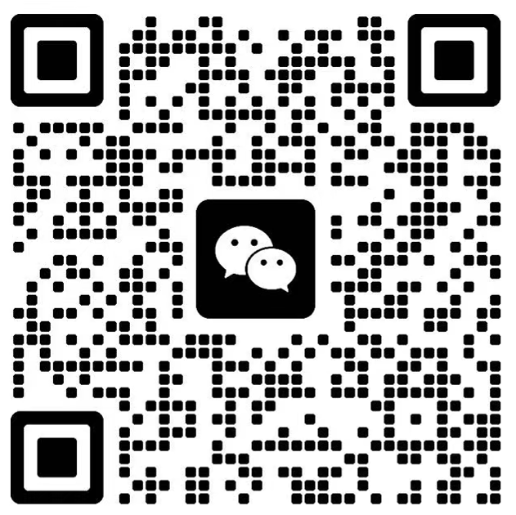
CONTACT
联系我们
ONCE CONTACT, NEVER SEPERATE
品牌创始人
罗世伟 Luo ShiWei
电话 / 微信
+86 137 2375 7790
邮箱 / 官网
190370356@qq.com
公司地址
报价说明
东莞市大岭山镇杨屋越秀大厦 东莞市永耐环保科技有限公司
本册为对外参考报价，
以下单当期报价单为准。
Notes:
联系我们：东莞市永耐环保科技有限公司，罗世伟，电话和微信都是 13723757790，地址在东莞市大岭山镇莞长路杨屋段 731 号越秀大厦。下一步很简单，把基材和验收标准告诉我们，我们寄样给你。

